Slide 1
实验五 网络协议分析实验
张海旸
计算机学院（国家示范性软件学院）
网络技术中心

Slide 2
抓包软件 Wireshark或者Ethereal

Slide 3
Ethereal 是当前较为流行的一种计算机网络调试和数据包嗅探软件。Ethereal 基本类似于tcpdump，但 Ethereal 还具有设计完美的 GUI 和众多分类信息及过滤选项。用户通过 Ethereal，同时将网卡插入混合模式，可以查看到网络中发送的所有通信流量。
Ethereal 应用于故障修复、分析、软件和协议开发以及教育领域。它具有用户对协议分析器所期望的所有标准特征，并具有其它同类产品所不具备的有关特征。Ethereal 是一种开发源代码的许可软件，允许用户向其中添加改进方案。Ethereal 适用于当前所有较为流行的计算机系统，包括 Unix、Linux 和 Windows 。

Slide 4
特点
在实时时间内，从现在网络连接处捕获数据，或者从被捕获文件处读取数据；
Ethereal 可以读取从 tcpdump（libpcap）、网络通用嗅探器（被压缩和未被压缩）、SnifferTM 专业版、NetXrayTM、Sun snoop 和 atmsnoop、Shomiti/Finisar 测试员、AIX 的 iptrace、Microsoft 的网络监控器、Novell 的 LANalyzer、RADCOM 的 WAN/LAN 分析器、 ISDN4BSD 项目的 HP-UX nettl 和 i4btrace、Cisco 安全 IDS iplog 和 pppd 日志（ pppdump 格式）、WildPacket 的 EtherPeek/TokenPeek/AiroPeek 或者可视网络的可视 UpTime 处捕获的文件。此外 Ethereal 也能从 Lucent/Ascend WAN 路由器和 Toshiba ISDN 路由器中读取跟踪报告，还能从 VMS 的 TCPIP 读取输出文本和 DBS Etherwatch。
从以太网、FDDI、PPP、令牌环、IEEE 802.11、ATM 上的 IP 和回路接口（至少是某些系统，不是所有系统都支持这些类型）上读取实时数据。

Slide 5
通过 editcap 程序的命令行交换机，有计划地编辑或修改被捕获文件。
当前602协议可被分割。
输出文件可以被保存或打印为纯文本或 PostScript格式。
通过显示过滤器精确显示数据。
显示过滤器也可以选择性地用于高亮区和颜色包摘要信息。
所有或部分被捕获的网络跟踪报告都会保存到磁盘中。

Slide 6
安装
1）安装winpcap
2）安装Ethereal

Slide 7
使用
Capture 选项
  interface: 指定在哪个接口（网卡）上抓包。一般情况下都是单网卡，所以使用缺省的就可以了
  Limit each packet: 限制每个包的大小，缺省情况不限制
  Capture packets in promiscuous mode: 是否打开混杂模式。如果打开，抓取所有的数据包。一般情况下只需要监听本机收到或者发出的包，因此应该关闭这个选项。
  Filter：过滤器。只抓取满足过滤规则的包（可暂时略过）
  File：如果需要将抓到的包写到文件中，在这里输入文件名称。
  use ring buffer： 是否使用循环缓冲。缺省情况下不使用，即一直抓包。注意，循环缓冲只有在写文件的时候才有效。如果使用了循环缓冲，还需要设置文件的数目，文件多大时回卷

Slide 8
Display options
  Update list of packets in real time,用来实时更新显示的列表
  Automatic scrolling in live capture，用来让滚动条自动下滚，始终保持显示最新抓到的包
  Hide capture info dialog，隐藏抓包信息对话框

Slide 9
Ethereal的抓包过滤器
抓包过滤器用来抓取感兴趣的包，用在抓包过程中。 抓包过滤器使用的是libcap 过滤器语言，在tcpdump 的手册中有详细的解释。
基本结构是： [not] primitive [and|or [not] primitive ...]

Slide 10
如果你想抓取某些特定的数据包时，可以有以下两种方法 ：
  在抓包的时候，就先定义好抓包过滤器，这样结果就是只抓到你设定好的那些类型的数据包
  把本机收到或者发出的包一股脑的抓下来，然后使用显示过滤器，只让Ethereal 显示那些你想要的那些类型的数据包；

Slide 11
etheral的显示过滤器
在抓包完成以后，显示过滤器可以用来找到你感兴趣的包，可以根据下面几个方面来查找你感兴趣的包：
  协议
  是否存在某个域
  域值
  域值之间的比较

Slide 12
例如：
如果你只想查看使用tcp 协议的包，在ethereal 窗口的左下角的Filter 中输入tcp， 然后回车，Ethereal 就会只显示tcp 协议的包。

Slide 13
值比较表达式可以使用下面的操作符来构造显示过滤器自然语言类c 表示
举例
  eq == ip.addr==10.1.10.20
  ne != ip.addr!=10.1.10.20
  gt > frame.pkt_len>10
  lt < frame.pkt_len<10
  ge >= frame.pkt_len>=10
  le <= frame.pkt_len<=10

Slide 14
表达式组合可以使用下面的逻辑操作符将表达式组合起来自然语言类c 表示。
  举例and && 逻辑与，
  比如ip.addr=10.1.10.20 && tcp.flag.fin
  or || 逻辑或，
  比如ip.addr=10.1.10.20 ||ip.addr=10.1.10.21
  xor ^^ 异或，如tr.dst[0:3] == 0.6.29 xor tr.src[0:3] == 0.6.29
  not ! 逻辑非，如 !llc

Slide 15
取得捕包函数捕回的数据包后就需要进行协议分析和协议还原工作了。由于OSI的7层协议模型，协议数据是从上到下封装后发送的。对于协议分析需要从下至上进行。首先对网络层的协议识别后进行组包还原然后脱去网络层协议头。将里面的数据交给传输层分析，这样一直进行下去直到应用层
Ip
| \
Tcp udp
| \
HTTP TFTP

Slide 16
由于网络协议种类很多，就Ethereal所识别的500多种协议来说，为了使协议和协议间层次关系明显。从而对数据流里的各个层次的协议能够逐层处理。
Ethereal系统采用了协议树的方式。上图就是一个简单的协议树。如果协议A的所有数据都是封装在协议B里的，那么这个协议A就是协议B是另外一个协议的儿子节点。我们将最低层的无结构数据流作为根接点。那么具有相同父节点的协议成为兄弟节点。
那么这些拥有同样父协议兄弟节点协议如何互相区分了？Ethereal系统采用协议的特征字来识别。每个协议会注册自己的特征字。这些特征字给自己的子节点协议提供可以互相区分开来的标识。比如tcp协议的port字段注册后。 Tcp.port=21就可以认为是ftp协议， 特征字可以是协议规范定义的任何一个字段。比如ip协议就可以定义proto字段为一个特征字。

Slide 17
在Ethereal中注册一个协议解析器首先要指出它的父协议是什么。另外还要指出自己区别于父节点下的兄弟接点协议的特征。比如ftp协议。在Ethereal中他的父接点是tcp协议，它的特征就是tcp协议的port字段为21。
这样当一个端口为21的tcp数据流来到时。首先由tcp协议注册的解析模块处理，处理完之后通过查找协议树找到自己协议下面的子协议，判断应该由那个子协议来执行，找到正确的子协议后，就转交给ftp注册的解析模块处理。这样由根节点开始一层层解析下去。

Slide 18
Ethereal和其它的图形化嗅探器使用基本类似的界面，整个窗口被分成三个部分：
  最上面为数据包列表，用来显示截获的每个数据包的总结性信息；
  中间为协议树，用来显示选定的数据包所属的协议信息；
  最下边是以十六进制形式表示的数据包内容，用来显示数据包在物理层上传输时的最终形式。

Slide 19
实验5.1 ARP协议分析
ARP，全称Address Resolution Protocol，中文名为地址解析协议，它工作在数据链路层，在本层和硬件接口联系，同时对上层提供服务。
IP数据包常通过以太网发送，以太网设备并不识别32位IP地址，它们是以48位以太网地址传输以太网数据包。因此，必须把IP目的地址转换成以太网目的地址。在以太网中，一个主机要和另一个主机进行直接通信，必须要知道目标主机的MAC地址。但这个目标MAC地址是如何获得的呢？它就是通过地址解析协议获得的。ARP协议用于将网络中的IP地址解析为的硬件地址（MAC地址），以保证通信的顺利进行。

Slide 20
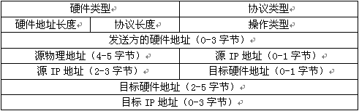
1. ARP和RARP报头结构
ARP和RARP使用相同的报头结构

Slide 21
硬件类型字段：指明了发送方想知道的硬件接口类型，以太网的值为1；
协议类型字段：指明了发送方提供的高层协议类型，IP为0800（16进制）；
硬件地址长度和协议长度：指明了硬件地址和高层协议地址的长度，这样ARP报文就可以在任意硬件和任意协议的网络中使用；
操作字段：用来表示这个报文的类型，ARP请求为1，ARP响应为2，RARP请求为3，RARP响应为4；
发送方的硬件地址（0-3字节）：源主机硬件地址的前3个字节；
发送方的硬件地址（4-5字节）：源主机硬件地址的后3个字节；

Slide 22
发送方IP（0-1字节）：源主机硬件地址的前2个字节；
发送方IP（2-3字节）：源主机硬件地址的后2个字节；
目的硬件地址（0-1字节）：目的主机硬件地址的前2个字节；
目的硬件地址（2-5字节）：目的主机硬件地址的后4个字节；
目的IP（0-3字节）：目的主机的IP地址。

Slide 23
ARP的工作原理如下 ：
1. 首先，每台主机都会在自己的ARP缓冲区 (ARP Cache)中建立一个 ARP列表，以表示IP地址和MAC地址的对应关系。
2. 当源主机需要将一个数据包要发送到目的主机时，会首先检查自己 ARP列表中是否存在该 IP地址对应的MAC地址，如果有﹐就直接将数据包发送到这个MAC地址；如果没有，就向本地网段发起一个ARP请求的广播包，查询此目的主机对应的MAC地址。此ARP请求数据包里包括源主机的IP地址、硬件地址、以及目的主机的IP地址。
3. 网络中所有的主机收到这个ARP请求后，会检查数据包中的目的IP是否和自己的IP地址一致。如果不相同就忽略此数据包；如果相同，该主机首先将发送端的MAC地址和IP地址添加到自己的ARP列表中，如果ARP表中已经存在该IP的信息，则将其覆盖，然后给源主机发送一个 ARP响应数据包，告诉对方自己是它需要查找的MAC地址；
4. 源主机收到这个ARP响应数据包后，将得到的目的主机的IP地址和MAC地址添加到自己的ARP列表中，并利用此信息开始数据的传输。如果源主机一直没有收到ARP响应数据包，表示ARP查询失败

Slide 24
Arp –s添加静态ARP缓存表项，该表项是永久性的，除非用arp –d删除；
动态arp缓存表项有有限的生存时间，在pc上ping某ip后，获得该ip的mac地址后，Arp –a观察动态arp缓存的生存时间；观察在2分钟内未使用该arp表项的话，该表项会被自动删除，如果在2分钟内使用了该表项，会从使用之时起，该表项的生存时间再延长2分钟。

Slide 25
1、关于arp缓存表项的生存期(有效时间)
在默认情况下，Windows Server 2003家族和Windows XP中，ARP缓存中的表项仅存储2分钟。如果一个ARP缓存表项在2分钟内被用到，则其期限再延长2分钟，直到最大生命期限10分钟为止。超过10分钟的最大期限后，ARP缓存表项将被移出，并且通过另外一个ARP请求——ARP回应交换来获得新的对应关系。

Slide 26
2、无偿ARP和重复的IP地址检测
ARP可以被用来检测重复的IP地址，这是通过传送一种叫做无偿ARP的ARP请求来完成的。无偿ARP就是一个发往自己IP地址的ARP请求。在无偿ARP中，SPA(发送者协议地址)和TPA(目标协议地址)被设置成同一个IP地址。
如果节点发送一个发往自己IP地址的ARP请求，就不应收到任何一个ARP回应帧，这样节点就可以判断没有其他节点使用跟它相同的IP地址。如果节点发送一个发往自己IP地址的ARP请求，结果收到ARP回应，这样此节点就可以判断有另外一个节点使用同样的IP地址。
如果发送了3个无偿ARP后，都没有收到ARP回应，IP就假定此IP地址在此网络段中是唯一的。

Slide 27
步骤：
arp –d删除所有表项；ping 某个ip，触发arp过程；用ethereal观察arp过程；arp –a观察mac地址。
用ethereal观察arp分组。
在一台PC1上设置IP，然后在另一个PC2上设置相同的IP，用ethereal抓arp包，会发现pc2在设置完IP后，会首先发送一个无偿arp请求，pc1收到后，会向pc2回复，在重复这样三次后，就可以确定网络内具有与之相同的ip主机，pc2就无法初始化其tcp/ip协议栈了。

Slide 28
实验5.2 ICMP协议分析
ICMP协议属于网络层协议，用于在IP主机与路由器之间传递网络是否通畅、主机是否可达、路由是否可用等控制消息。 ICMP的全称是 Internet Control Message Protocol 。从技术角度来说，ICMP就是一个“错误侦测与回报机制”，其目的就是让我们能够检测网路的连线状况﹐也能确保连线的准确性﹐其功能主要有：
  侦测远端主机是否存在。
  建立及维护路由资料。
  重导资料传送路径。
  资料流量控制

Slide 29

消息格式：

Slide 30
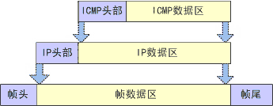

Slide 31
1. 回送或回送响应
我们使用一个ICMP ECHO数据包来探测主机地址是否存活（当然在主机没有被配置为过滤ICMP形式），通过简单的发送一个ICMP ECHO(Type 8)数据包到目标主机，如果ICMP ECHO Reply(ICMP type 0)数据包接受到，说明主机是存活状态。如果没有就可以初步判断主机没有在线或者使用了某些过滤设备过滤了ICMP的REPLY。这种机制就是我们通常所用的ping命令来检测目标主机是否可以ping到.回送消息的源地址是回送响应消息的目的地址。若要形成一个回送响应消息，应该将源和目的地址交换，将类型代码更改为0，重新计算机校验码。
类型：
8代表回送消息；
0代表回送响应消息。
代码：0

Slide 32
2. 超时报文
类型：11
代码：
0 = 传送超时；
1 = 分段级装超时

Slide 33
3. 目标主机不可达报文
类型：3
代码：
0 = 网络不可达；
1 = 主机不可达；
2 = 协议不可用；
3 = 端口不可达；
4 = 需要段和DF设置；
5 = 源路由失败；

Slide 34
步骤：
1、分析ping命令中的ICMP分组；
2、用ping命令探测网络上较远的结点，但把TTL设置较小(如本例中的3)，如：ping –i 3 59.66.110.1，察看返回信息，并用ethereal看59.66.110.1返回的ICMP超时信息，看ICMP分组内容。
3、再ping其它的主机，实现不可达的返回消息。

Slide 35
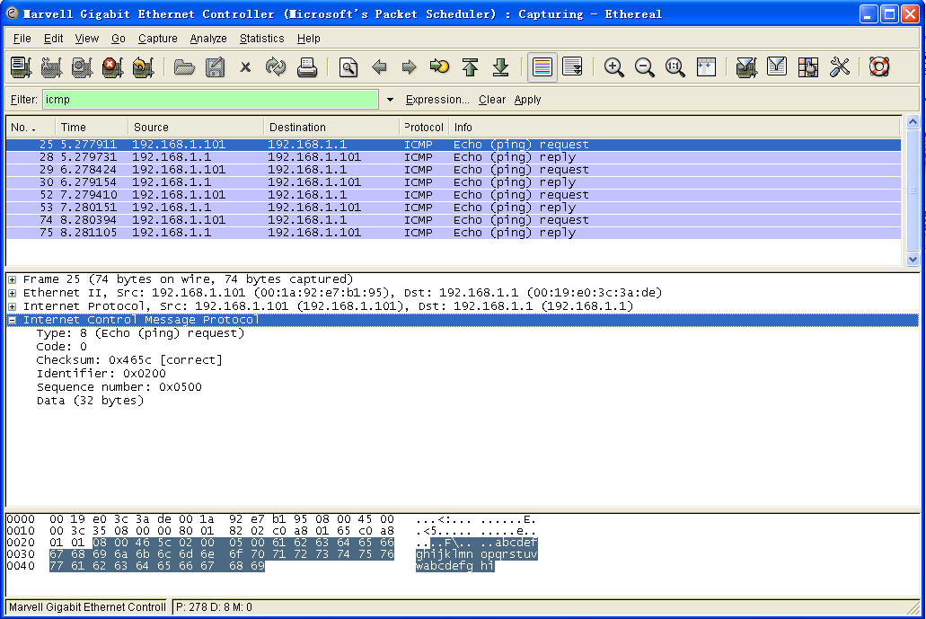

Slide 36
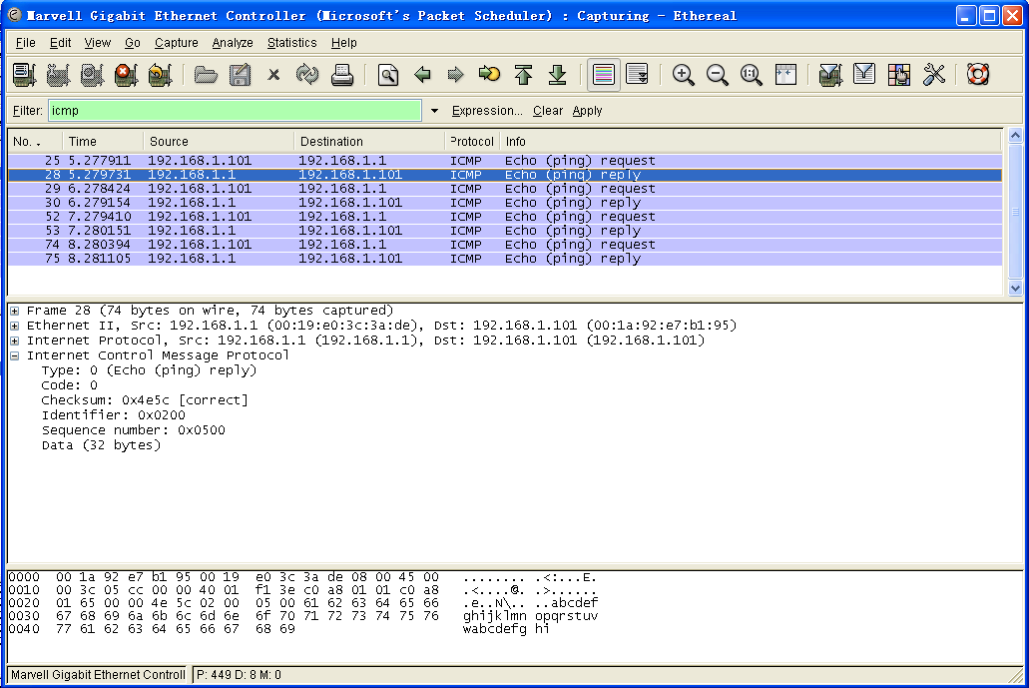

Slide 37
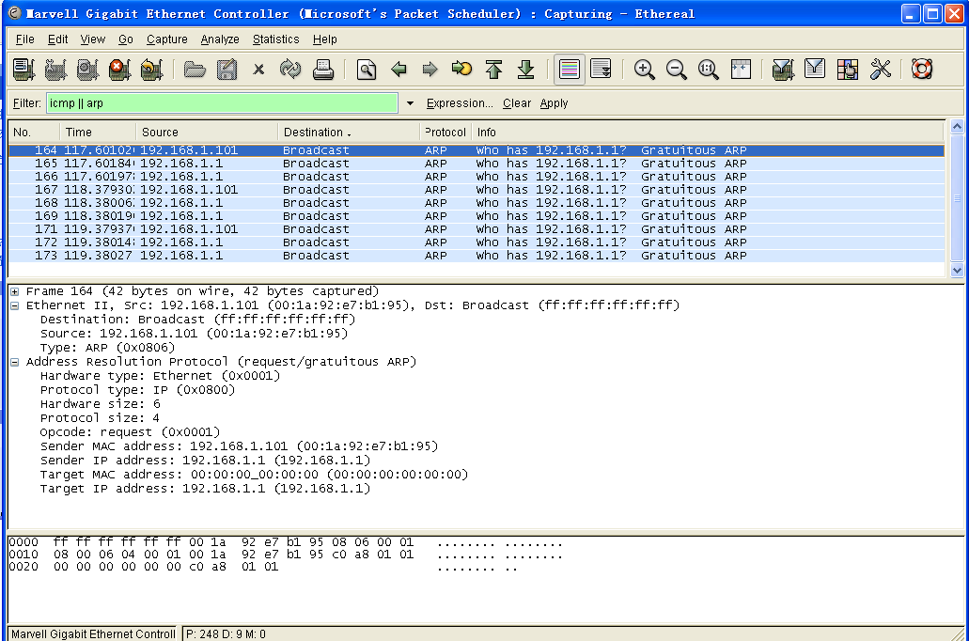

Slide 38
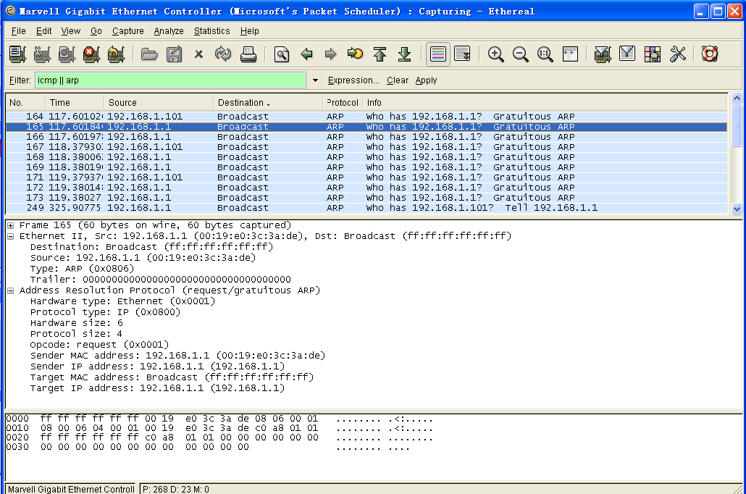

Slide 39
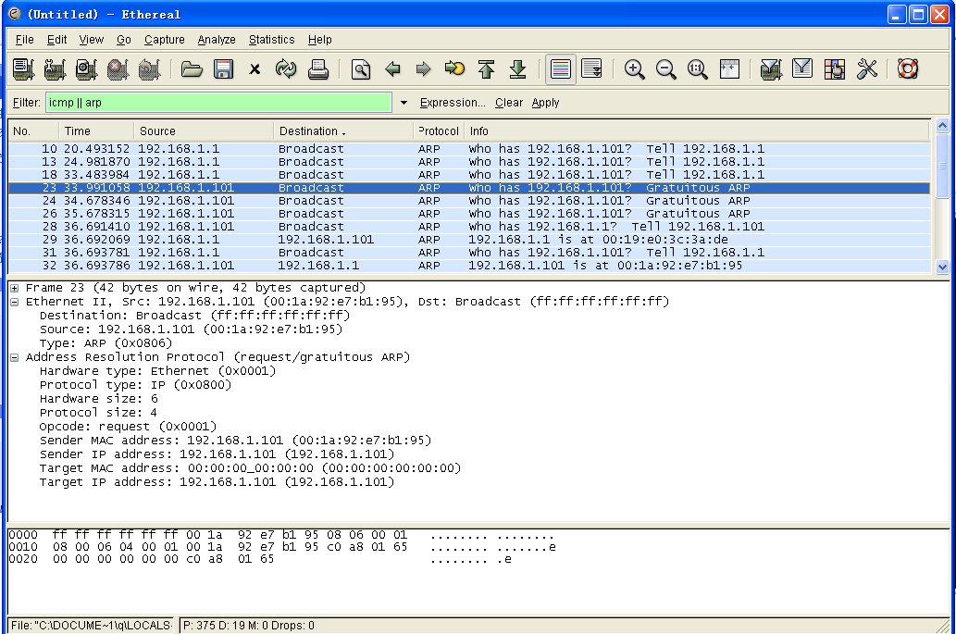

Slide 40
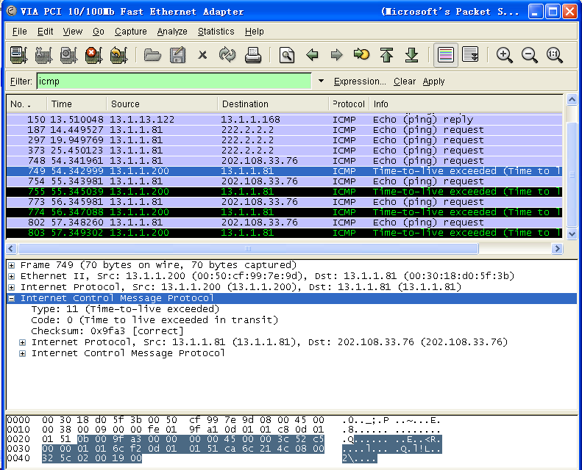

Slide 41
实验5.3 数据包收发的整个流程
两台同一网络中PC机之间的数据包收发过程
两台不同局域网中PC机之间数据收发的过程
可以用ping来做实验
分析HTTP代理工作过程

Slide 42
两台同一网络中PC机之间的数据包收发过程
  实验过程中记得先把双方的arp表清除掉
  要写出详细的流程

Slide 43
两台不同局域网中PC机之间数据收发的过程
由于不在同一局域网中的PC机不好找，可以通过ping www.sina.com.cn这样的方式来观察PC机向外部网发送数据的过程，以及路由器返回给PC机的过程。通过这个过程来推测出两台不在同一局域网中PC机之间的通信过程。

